Slide 1


异常处理
课程代码：
QQ群：
西安电子科技大学计算机学院
张涛
咨询问题：toddzt@msn.com
  交作业：tzhanghomework@163.com

Slide 2
课程内容
Java概述
面向对象程序设计概念
Java语言基础
Java面向对象特性
Java高级特征
常用预定义类的使用
异常处理
I/O
线程
GUI程序设计
Java网络程序设计

Slide 3
异常的概念
异常处理方法
自定义异常类
断言

Slide 4
异常的概念
在程序运行时，打断正常程序流程的不正常情况分两类
  错误(Error)：应用程序无法捕获的严重问题
  异常(Exception)：应用程序可捕获的一般问题
例：
  试图打开的文件不存在
  网络连接中断
  数组越界
  要加载的类找不到
  ……

Slide 5
//声明一个字符串数组，通过while循环输出数组中的各字符串
1 public class HelloWorld{
2 public static void main(String args[ ]){
3 int i=0;
4 String greetings[ ]={ “Hello World!”, “Hello!”,
5 “HELLO WORLD!”};
6 while ( i<4){
7 System.out.println(greetings[i]);
8 i++;
}
System.out.println("end!");
11 }
12 }
程序运行中出现了异常，导致了程序的非正常终止！！！
Hello World!
Hello!
HELLO WORLD!
Exception in thread “main” Java.lang.ArrayIndexOutOfBoundsException
at HelloWorld.main(HelloWorld.java:7)
产生异常的语句是第7行
异常的名称是：数组越界
Notes:
首先看一个会产生异常的例子。

Slide 6
异常的概念
错误
  虚拟机相关的问题，如虚拟机崩溃、动态链接失败、低层资源错误等
    总是不受编译器检查的（Unchecked）
    可以被抛出，但无法恢复，不可能被捕获
异常
  Runtime异常（免检异常）：由Runtime异常类及其子类表示的异常，如数组越界、算术运算异常、空指针异常等
    不需要显式地处理（捕获或抛出）该异常，就能编译通过（Unchecked）
  必检异常：除Runtime异常类及其子类之外的所有异常，如文件不存在、无效URL等
    编译器检查并强制对其进行异常处理（Checked）

Slide 7
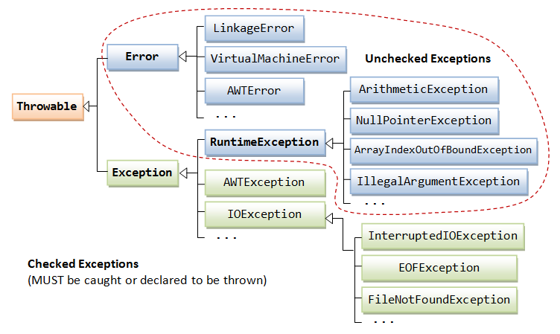
Java的异常类层次

Slide 8
Java的异常类层次
Java.lang.Throwable是所有异常类的父类
  检索异常的相关信息
  输出显示异常发生位置的堆栈追踪轨迹

Slide 9
Java的异常类层次
整数的除0操作导致的异常，如：
  int i=10/0;

Slide 10
Java的异常类层次
对象未实例化时，即试图通过该对象的引用访问其成员变量或方法，如
  Date d=null; System.out.println(d.toString());

Slide 11
Java的异常类层次
输入/输出时可能产生的各种异常

Slide 12
Java的异常类层次
异常一般是由程序员的疏忽或者环境的变化所导致的
若不对异常进行处理，则会导致程序的不正常终止，为保证程序正常运行，Java提供了异常处理机制

Slide 13
异常的概念
异常处理方法
自定义异常类
断言

Slide 14
异常处理的具体方式
捕获并处理异常
将方法中产生的异常抛出

Slide 15
捕获并处理异常
通过try-catch-finally语句来实现，基本格式：
  try{ /** 监控区域 */
  //一条或多条可能抛出异常的Java语句
  }catch(ExceptionType1 e1){ /** 异常处理程序 */
  //捕获到ExceptionType1类型的异常时执行的代码
  }catch (ExceptionType2 e2){ /** 异常处理程序 */
  //捕获到ExceptionType2类型的异常时执行的代码
  } …
  finally{
  //执行最终清理的语句
  }
Notes:
C语言：
程序逻辑：int tmp=func1(); func2(); ..
加入异常处理：if(tmp==-1) … else if (tmp==-2) … else func2();
Java则不会破坏程序逻辑

Slide 16
捕获并处理异常
try
  把可能出现异常的语句都放在try语句块中
  try语句块之后必须紧跟至少一个catch语句块
catch (ThrowableType objRef) {…}
  ThrowableType：当前catch语句块能够处理的异常类型，必须是Throwable类的子类
  objRef：异常处理程序中使用的指向被捕获异常对象的引用

Slide 17
捕获并处理异常
finally
  用于将除内存之外的资源恢复到初始状态
    需清理的资源包括：已打开的文件或网络连接，在屏幕上画的图形等
  finally 语句块可以省略
  若finally语句块存在，则无论是否发生异常均执行
Notes:
若finally语句块存在，则即使try、catch块中有return语句，finally块仍会被执行

Slide 18
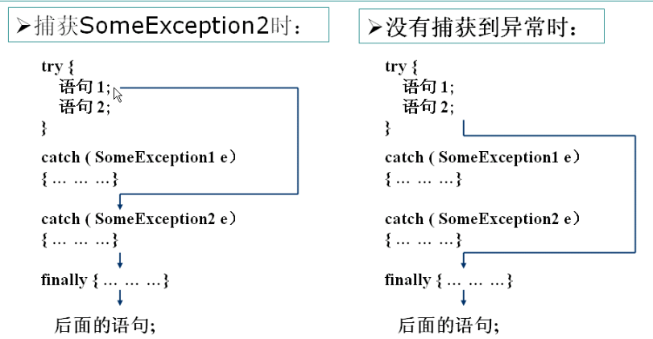
捕获并处理异常

Slide 19
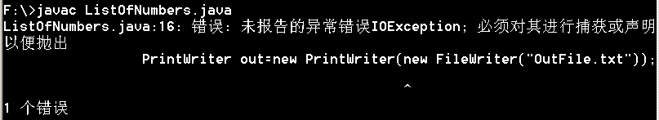
//ListOfNumbers.java
//创建一个保存10个Integer对象的向量，
//并通过writeList方法将该向量保存到OutFile.txt中
import java.io.*;
import java.util.*;
public class ListOfNumbers {
private ArrayList<Integer> list;
private static final int size = 10;
public ListOfNumbers() {
list = new ArrayList<Integer>(size);
for (int i = 0; i < size; i++)
list.add(new Integer(i)); }
public void writeList(){
PrintWriter out=new PrintWriter(new FileWriter("OutFile.txt"));
for (int i=0;i<size;i++)
out.println("Value at: "+i+" = "+list.get(i));
out.close(); }
public static void main(String args[]) {
ListOfNumbers list = new ListOfNumbers();
list.writeList(); }
}
调用了java.io.FileWriter的构造方法创建文件输出流，该方法声明如下：
public FileWriter(String fileName) throws IOException;
而writeList()方法中没有对FileWriter()方法抛出的必检异常IOException进行处理，故程序在编译时产生错误

Slide 20
//更改writeList()方法
public void writeList() {
PrintWriter out = null;
try {
System.out.println("Entering try statement");
out = new PrintWriter(new FileWriter("OutFile.txt"));
for (int i = 0; i < size; i++)
out.println("Value at: " + i + " = " + list.get(i));
} catch (IndexOutOfBoundsException e) {
System.err.println("Caught IndexOutOfBoundsException: "
+ e.getMessage());
} catch (IOException e) {
System.err.println("Caught IOException: " + e.getMessage());
} finally {/*执行程序的最后清理操作，关闭程序打开的文件流*/
if (out != null) {
System.out.println("Closing PrintWriter");
out.close();
} else { System.out.println("PrintWriter not open"); }
}
}

Slide 21
以下程序的输出是什么？
public static void main(String args[]){
int i = 0 ;
String greetings[]={“Hello World!”,”Hello!”,”HELLO!”};
while (i<4){
try {
System.out.println(greetings[i]);
}catch(ArrayIndexOutOfBoundsException e){
System.out.println(“Re-setting Index Value”);
i=-1;
}finally{
System.out.println(“This is always printed”);
}
i++;
}
}

Slide 22
多种异常同时处理
可编写针对Exception的任何子类的catch块
子类的异常对象可与父类的异常处理程序匹配
  若catch块针对叶节点，则是专用的异常处理，捕获一种特定的异常
  若catch块针对中间节点，则是通用的异常处理，捕获该节点及其所有子类表示的异常

Slide 23
//处理多种异常：
public void writeList() {
PrintWriter out = null;
try {
System.out.println("Entering try statement");
out=new PrintWriter(new FileWriter("OutFile.txt"));
for (int i=0;i<size;i++)
out.println("Value at: "+i+" = "+list.get(i));
} catch (IOException e) {
System.err.println("Caught IOException: " + e.getMessage());
} catch (Exception e){
System.err.println("Caught Exception: "+e.getMessage());
} finally {
if (out!=null) {
System.out.println("Closing PrintWriter");
out.close();
} else { System.out.println("PrintWriter not open"); }
}
}
Notes:
Java的catch执行顺序是按代码顺序执行，故子异常处理应在其父异常处理之前。

Slide 24
异常处理的具体方式
捕获并处理异常
将方法中产生的异常抛出

Slide 25
抛出异常
可能产生异常的方法不处理该异常，而是将该异常抛出到调用该方法的程序
  例：public void troublesome() throws IOException { … }
声明异常(throws子句)
  retType mtdName ( [paralist] ) throws [exceptionList];
抛出异常(throw语句)
  throw someThrowableObj;
  执行throw语句后，转向调用者程序，在调用者程序中查找是否有catch子句匹配someThrowableObj
  若找到则由该catch子句处理，若未找到，则转向上一层调用者程序
  若一个异常在转向到main()后还未被处理，则程序将非正常终止

Slide 26
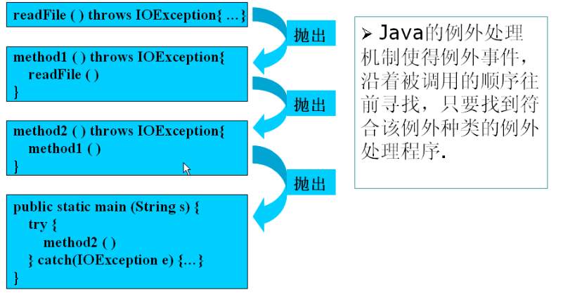
抛出异常

Slide 27
class ListOfNumbersDeclared {
private ArrayList<Integer> list;
private static final int size = 10;
public ListOfNumbersDeclared() {//构造方法
list = new ArrayList<Integer>(size);
for (int i = 0; i < size; i++)
list.add(new Integer(i)); }
public void writeList()
throws IOException, IndexOutOfBoundsException {//声明抛出异常
PrintWriter out = new PrintWriter(new FileWriter("OutFile1.txt"));
for (int i = 0; i < size; i++)
out.println("Value at: " + i + " = " + list.get(i));
out.close(); }
}
public class TestListOfNumbersDeclared {
public static void main(String args[]) {
try { ListOfNumbersDeclared list = new ListOfNumbersDeclared();
list.writeList();
} catch (Exception e) { }
System.out.println("A list of numbers created and stored in OutFile1.txt");
}
}

Slide 28
程序中增加异常处理的优点是什么?
设s2语句会引起异常，对于左右两个程序，分别说明
  s3是否会执行？
  如果异常被捕获，哪些语句会被执行？
  如果异常未被捕获，哪些语句会被执行？
try{
s1; s2; s3;
} catch(ExceptionType1 e){} catch(ExceptionType2 e){}
finally{s4}
s5;
try{
s1; s2; s3;
} catch(ExceptionType1 e){}
catch(ExceptionType2 e){}
s5;

Slide 29
异常的概念
异常处理方法
自定义异常类
断言

Slide 30
自定义异常类
在开发Java程序时，以下情况可能导致需要自定义异常类
  所需的异常类型在Java标准异常体系中不存在
  需要将某些实际的异常与Java标准异常相区分
  使用其它package中定义的异常类会影响当前package的独立性与自包含性

Slide 31
自定义异常类
定义方法
  自定义异常类是Exception类的子类，可包含普通类的内容
  尽量不将自定义异常类作为RuntimeException类的子类，因为RuntimeException免检而我们希望自定义异常必检

Slide 32
自定义异常类的定义
//描述通信中客户端和服务器连接超时的异常
public class ServerTimeOutException extends Exception{
private String reason;
private int port ;
public ServerTimeOutException(String reason, int port){
this.reason = reason;
this.port = port;
}
public String getReason(){
return reason;
}
public int getPort(){
return port;
}
}

Slide 33
自定义异常类的使用
// 抛出自定义异常
Public void connectMe(String serverName)
throws ServerTimeOutException{
int success;
int portToConnect = 80;
success = open(serverName, portToConnect);
if(success= -1){
throw new ServerTimedOutException(“Could
not connect”,80);
}
}

Slide 34
自定义异常类的使用
// 捕获自定义异常并处理
Public void findServer(){…
try{
connectMe(defaultServer);
} catch (ServerTimeOutException e){
System.out.println(“Server timed out, try another”);
try{ //try-catch语句块是可以嵌套的
connectMe(alternateServer);
} catch (ServerTimeOutException e1) {
System.out.println(“No server avaliable”);
}
}
}
// 例：TestMyException.java

Slide 35
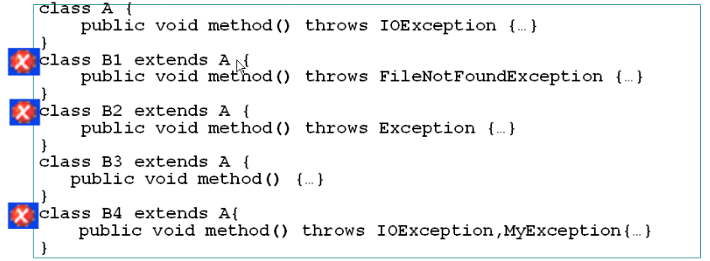
方法重写抛出异常
注意：重写方法需要抛出与原方法所抛出异常类型一致的异常或者不抛出异常。

Slide 36
异常的概念
异常处理方法
自定义异常类
断言

Slide 37
断言(Assertion)
断言是软件开发中常用的调试方式，很多语言（如C，C++等）都支持此机制，但支持方式不尽相同
Java中专门提供了assert语句，为Java程序提供一种错误检查机制
  每个断言都包含一个布尔表达式
  若程序没有错，则运行assert语句时该表达式的值应该为true
  如果表达式的值为false，则系统将抛出一个错误

Slide 38
断言的定义
第一种形式
assert expr;
  expr为布尔表达式
  运行该断言语句时，求出expr的值
    若值为false，则说明程序处于不正确状态，系统抛出一个没有任何详细信息的AssertionError类型的错误对象，并退出
    若值为true，则继续执行

Slide 39
断言的定义
第二种形式
assert expr1 : expr2;
  expr1为布尔表达式，expr2为一般表达式
  运行该断言语句时，求出expr1的值
    若值为false，则系统计算出expr2的值，并以这个值为参数调用AssertionError类的构造方法，创建一个包含详细信息的AssertionError对象，抛出并退出
    若值为true，则expr2不被计算，程序继续执行

Slide 40
断言的使用（一）
保证控制流的正确性
  在if-else语句和switch语句中，可在不应被执行的控制流下，使用assert false语句，若控制流异常，则会抛出AssersionError

Slide 41
public class AssertionDemo {
public static void main(String[] args) {
int month = 13;
switch (month) {
case 1: System.out.println("January"); break;
case 2: System.out.println("February"); break;
case 3: System.out.println("March"); break;
case 4: System.out.println("April"); break;
case 5: System.out.println("May"); break;
case 6: System.out.println("June"); break;
case 7: System.out.println("July"); break;
case 8: System.out.println("August"); break;
case 9: System.out.println("September"); break;
case 10: System.out.println("October"); break;
case 11: System.out.println("November"); break;
case 12: System.out.println("December"); break;
default: assert false:"Hey, that's not a valid month!"; break;
}
}
}

Slide 42
断言的使用（二）
检查私有方法输入参数的有效性
  若私有方法对参数有特定的要求，可在方法开始处使用断言进行检查
  如：若要求输入的参数param1不能为null，则在方法开始处加入断言语句：
  assert param1 != null: “param is null in test()”;

Slide 43
断言的使用（三）
检查方法的返回结果是否有效
  对一些计算型方法，可通过断言语句，在方法返回前检查返回值是否满足必要的性质
  如：对于计算绝对值的方法，可在方法中加入下列断言：
  assert value>=0:“value should be bigger than 0:”+value;

Slide 44
断言的使用（四）
检查程序不变量
  程序不变量是程序某个特定点或某些特定点都保持为真的一种特性
  不变量反映程序的特性，通过分析程序关键点上的不变量，可以监测到程序运行中的异常
  例如： while (x>0) do { assert x>0; … }

Slide 45
断言的执行
默认情况下断言是不执行的
开启
  java –enableassertions Myprogram 或
  java –ea Myprogram
关闭
  java –disableassertions Myprogram 或
  java –da Myprogram
若-ea/-da后无参数，则对所有类开启/关闭
-ea/-da也可对指定的类、包开启/关闭
  如：-ea: <className>, -ea:<packageName>等

Slide 46
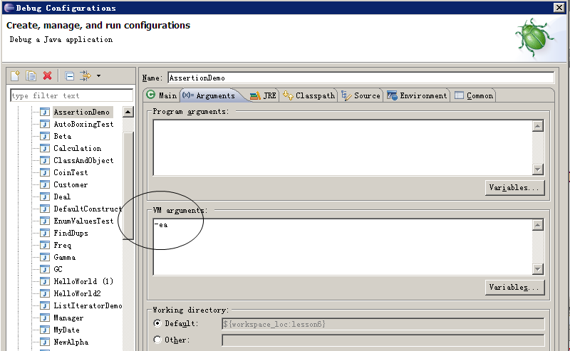
断言的执行

